Slide 1
DIAPORAMA 8 : Le processus électoral

Slide 2
Qui organise les élections provinciales?
Élections Ontario est l'organisme indépendant et impartial responsable de l'organisation des élections provinciales en Ontario.
elections.on.ca/fr

Slide 3
Qui peut voter?
Vous pouvez voter lors d’une élection provinciale en Ontario si :
vous avez la citoyenneté canadienne;
vous avez 18 ans ou plus;
vous résidez en Ontario.

Slide 4
Qu’est-ce que le registre des électeurs?
Élections Ontario tient un registre des électeurs qui est utilisé à chaque élection pour garantir que les cartes d'information de l'électeur sont envoyées par la poste aux bonnes personnes, à la bonne adresse, afin de rendre le vote plus pratique.
Vous pouvez vous inscrire des manières suivantes :
En utilisant le système en ligne d’Élections Ontario
Par la poste
Par téléphone
Au lieu de vote avant de voter.

Slide 5
Quelles sont les différentes façons de voter?
Vous pouvez voter de différentes manières :
Semaine du vote (du 22 au 26 octobre, le 28 ocotobre)
Durant les cinq premiers jours, votez en personne dans n’importe quel bureau de vote de votre circonscription.
Le dernier jour du vote, vous devez voter à l'endroit qui vous a été attribué.
Vote par la poste
Vote lors d’une visite à domicile

Slide 6
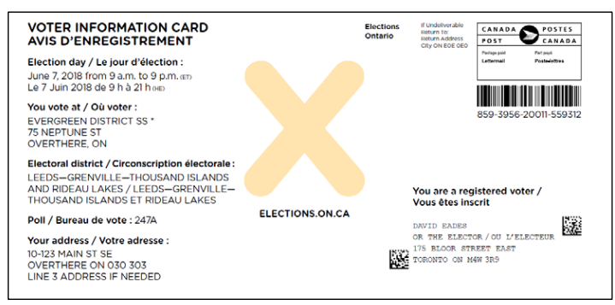
Où est mon bureau de vote?
Chaque circonscription électorale est divisée en zones de vote plus petites. Les électeur.rice.s admissibles peuvent voter au bureau de scrutin désigné pour leur zone de vote ou à tout autre lieu de vote dans la province.
Les lieux de vote seront affichés sur le site Web d'Élections Ontario ( https://www.elections.on.ca/fr) et figureront sur les cartes d'information de l'électeur envoyées à tous les électeur.rice.s inscrit.e.s.

Slide 7
Pourquoi est-il important d'avoir plusieurs options concernant le moment, le lieu et la manière de voter?
Discussion

Slide 8
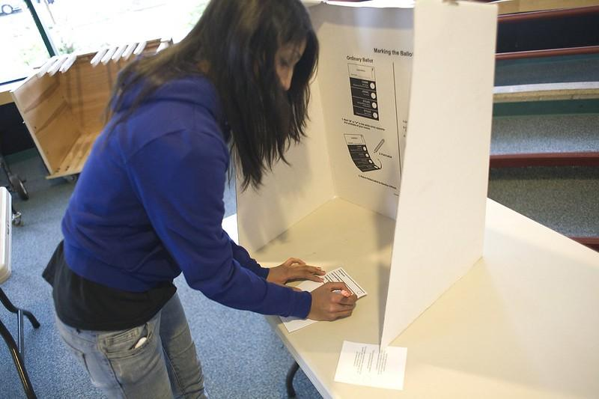
Comment indiquer son choix sur le bulletin de vote?
Le bulletin de vote comprend les noms de tous.tes les candidat.e.s qui se présentent dans une circonscription donnée et le parti politique auquel iels appartiennent.
Pour indiquer votre choix, vous devez cocher le nom d’un.e seul.e candidat.e.

Slide 9
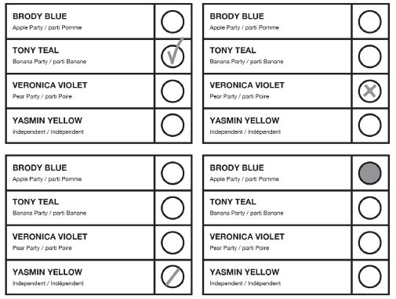
Les bulletins de vote acceptés
Un bulletin de vote accepté indique clairement le choix d'un.e seul.e candidat.e.

Slide 10
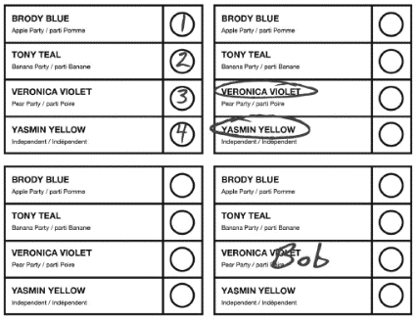
Les bulletins de vote rejetés
Un bulletin de vote rejeté est un bulletin qui ne peut pas être comptabilisé, car le choix de l’électeur.rice n’est pas clairement indiqué.

Slide 11
Pourquoi est-il important de garder son vote secret?
Discussion

Slide 12
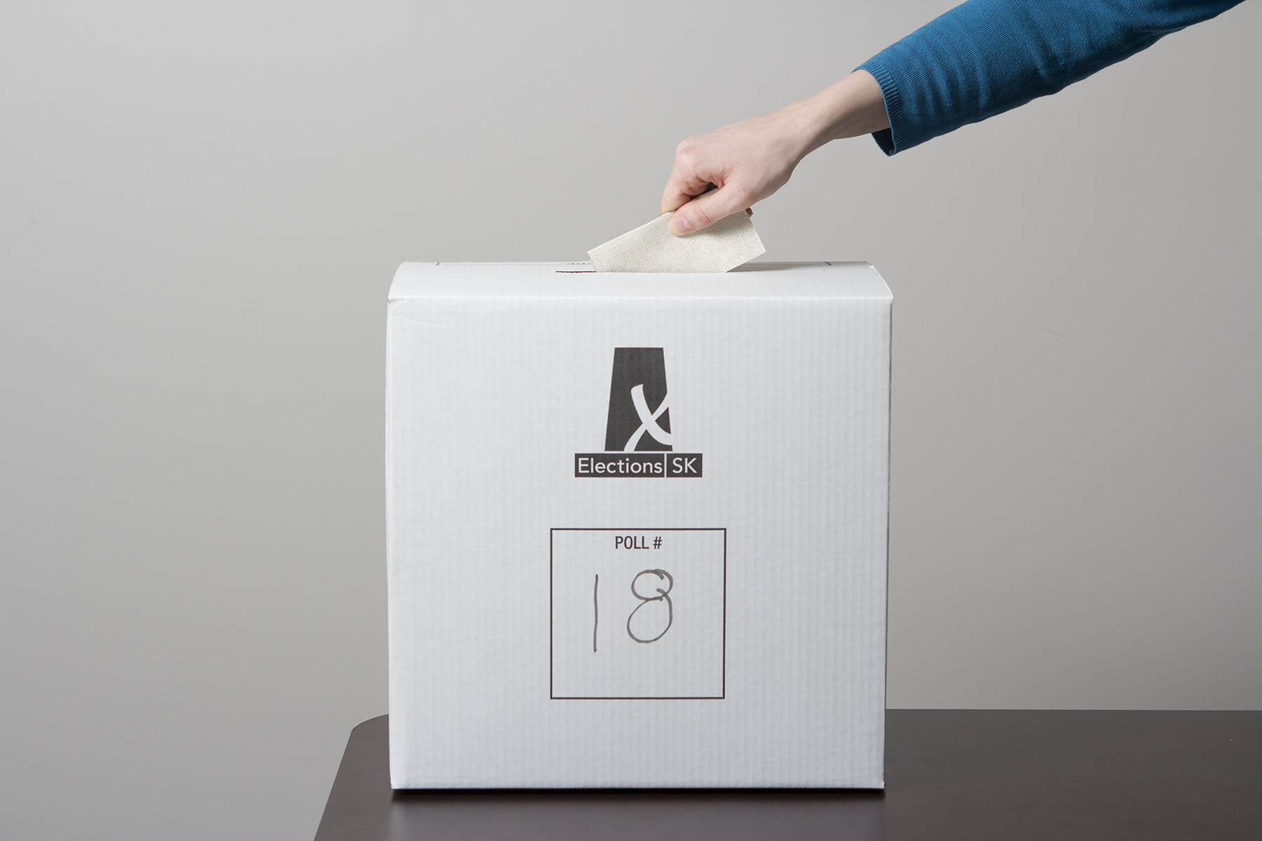
Lors des élections provinciales, le vote se fait par bulletin secret.
Cela garantit la confidentialité des préférences de chaque électeur.rice. Personne, à l'exception de l'électeur.rice, ne connaît le choix qui a été fait.
Discussion

Slide 13
Source d’information sur l’élection
Quelles sources sont fiables pour s’informer sur les élections provinciales? À qui dois-je m’adresser si j’ai des questions?
https://www.elections.on.ca/fr
1-888-668-8683
info@elections.on.ca

Slide 14
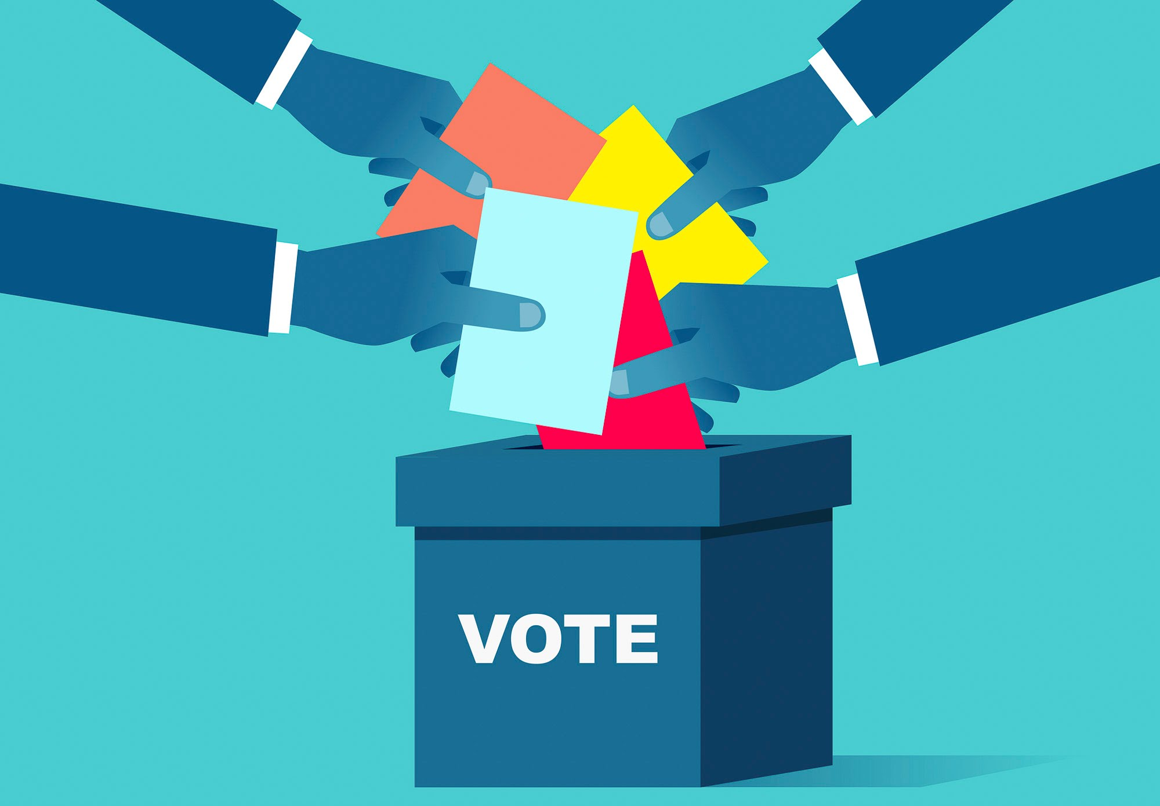
Taux de participation
Le taux de participation électorale est la part d’électeur.rice.s admissibles ou inscrit.e.s qui votent lors d’une élection.

Slide 15
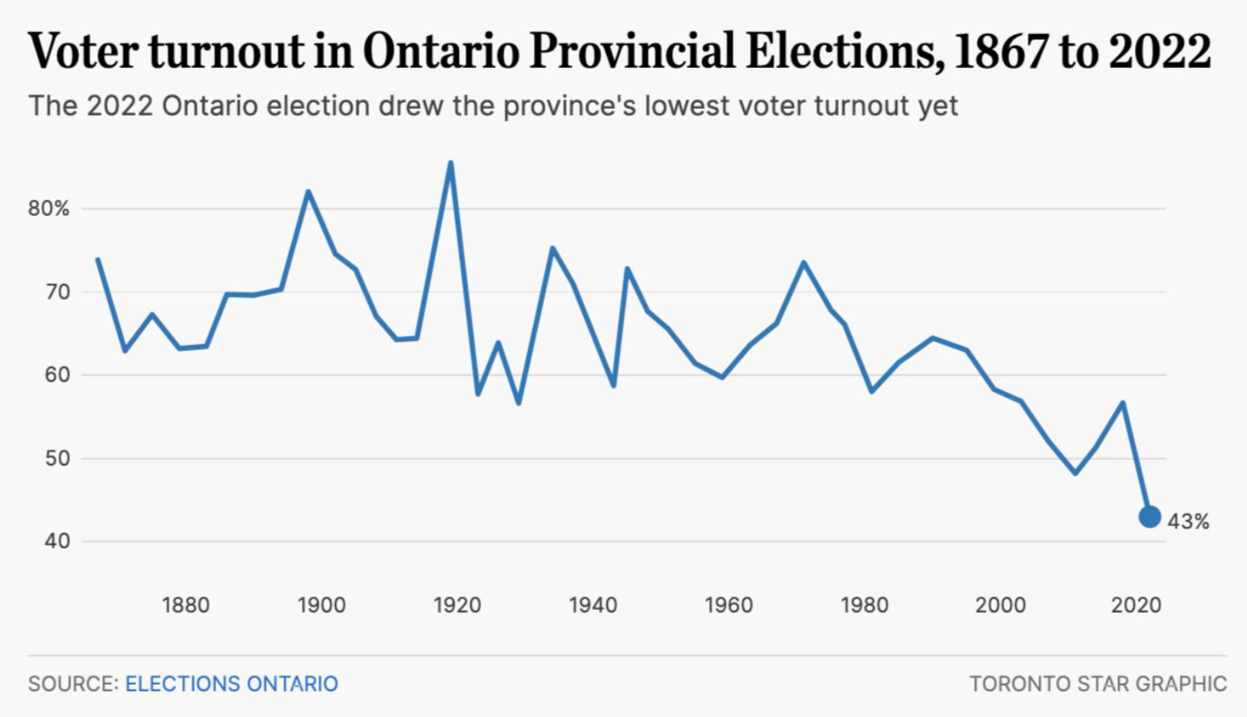
Taux de participation aux élections provinciales
44%

Slide 16
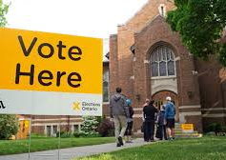
Taux de participation
Lors des élections provinciales de 2022, seulement 44% des électeur.rice.s éligibles ont voté.

Slide 17
Discussion
Quelles conclusions pouvez-vous tirer de ces chiffres?
Le taux de participation est-il supérieur ou inférieur à ce que vous imaginiez? Quel taux de participation souhaiteriez-vous voir?
Quels sont les principaux obstacles au vote?
Irez-vous voter lorsque vous aurez 18 ans?

Slide 18
Registre ontarien des futurs votants (ROFV)
Elections Ontario tient une liste des futurs votants.
Si vous êtes inscrit.e au ROFV, votre nom sera automatiquement ajouté à la liste des électeurs quand vous aurez 18 ans.
Pour pouvoir vous inscrire sur cette liste, il faut :
- avoir 16 ou 17 ans;
- avoir la citoyenneté canadienne; et
- résider en Ontario.

Slide 19
Discussion
Comment l'initiative du RFOV pourrait‑elle réduire les obstacles au vote?
Allez‑vous vous inscrire au RFOV une fois que vous serez admissible?

